Slide 1
Číslo šablony: III/2
VY_32_INOVACE_P4_1.8
Tematická oblast: Hardware, software a informační sítě
Dataprojektor, interaktivní tabule, reproduktor
Typ: DUM - kombinovaný
Předmět: ICT
Ročník: 3. r. (6leté), 1. r. (4leté), ICTS
Zpracováno v rámci projektu
EU peníze školám
CZ.1.07/1.5.00/34.0296
Zpracovatel:
Miroslav Filipec
Gymnázium, Třinec, příspěvková organizace
Datum vytvoření: říjen 2013

Slide 2
Metodický list
Výklad lze oživit demonstrací zařízení v učebně (datový projektor, reproduktory).
Posluchač by měl po prezentaci a splnění úkolů zatoužit po lepší reprodukční soustavě.
Interaktivní tabule jsou více pro zábavnou formu výuky, dnes se podobají používání dotykových monitorů.
Doba využití: 20´
Inovativnost spočívá v názorné prezentaci pomocí ICT.

Slide 3
Reproduktor
Reproduktor patří mezi výstupní zařízení počítače
Charakteristiky:
Připojení
3,5mm stereo jack (zelený) na zvukové kartě
Cinch (RCA) konektor
USB port
Druhy reproduktorů
sluchátka
jeden reproduktor (mono poslech)
reproduktorová soustava (stereo poslech)
Kvalita (věrnost zvuku, výkon, šum, design,…)

Slide 4
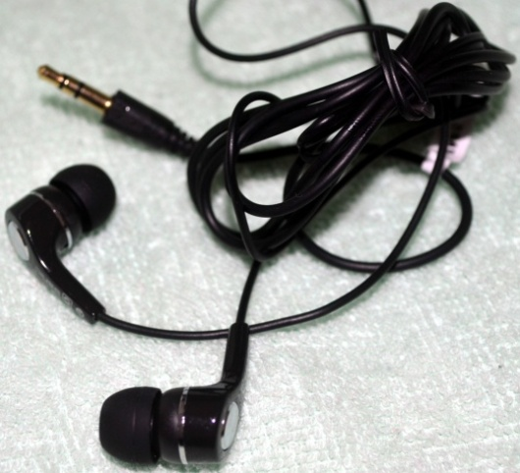
Druhy reproduktorů
Reprobedny jsou obecně lepší než reproduktory v monitoru, sluchátkách.
Pasivní reproduktory: hlasitost, vyvážení je v OS PC.
Aktivní reproduktory: ovládání reproduktorů je na reproduktorech (zesilovač je vně pc), potřebují externí napájení, vyšší kvalita.
Reproduktorové soustavy:
2
2.1
4.1
5.1
Obr. 0
monitor
(televize)
Číslo před tečkou znamená počet satelitů (zákl. reproduktorů), číslo za tečkou určuje počet subwooferů (basových reproduktorů).

Slide 5
Několik pravidel ke kvalitní reprodukci
Kvalitní reproduktorová soustava přežije několik generačních výměn PC i televizí.
Za více peněz je více kvality.
Kvalita reproduktorové soustavy je důležitější než přenosová rychlost internetu (množství přenášených dat).
Objemově větší (estetika a místo?) reproduktory jsou kvalitnější .
Na kvalitní hudbu potřebujete dobrou reprodukční soustavu, na slabou stačí „sluchátka“.
Domácí úkol: Přečtěte si test reprodukčních soustav.

Slide 6
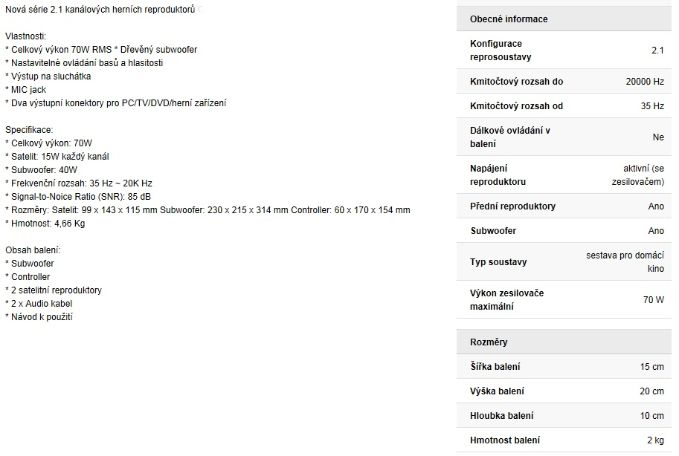
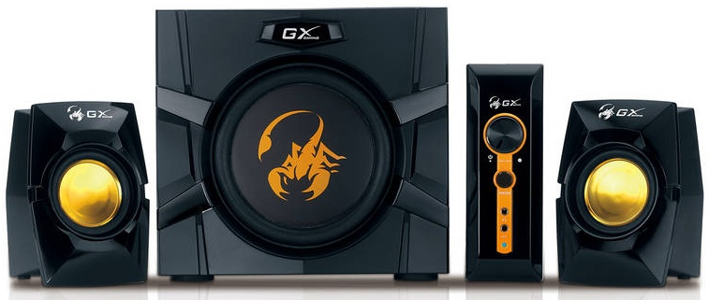
Charakteristika reproduktorů (12/2012)
Obr. 1

Slide 7
Dataprojektor
Dataprojektor patří mezi výstupní zařízení počítače
Velkoformátový výstup pomocí promítacího zařízení.
Výhody:
Velký formát
Společný obraz pro diváky a posluchače
Nevýhody (proti monitoru):
Mnohem nižší kvalita obrazu
Dražší provoz

Slide 8
Dataprojektor
Výrobních technologií je více: DLP, LED, LCD, CRT,…
Charakteristiky:
Rozlišení: 800x600, 1024x768, 1280x1024, 1600x1200
Světelný výkon: udává se v ANSI lumenech
Kontrast
Životnost lampy
(zajímejte se i o cenu lampy, informace je jinde, než v reklamní charakteristice)

Slide 9
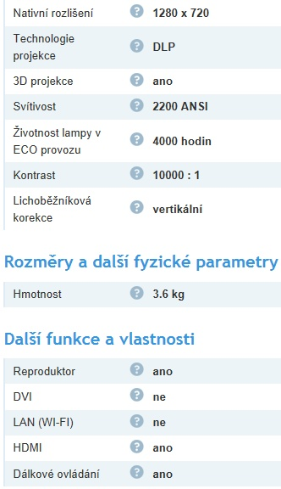
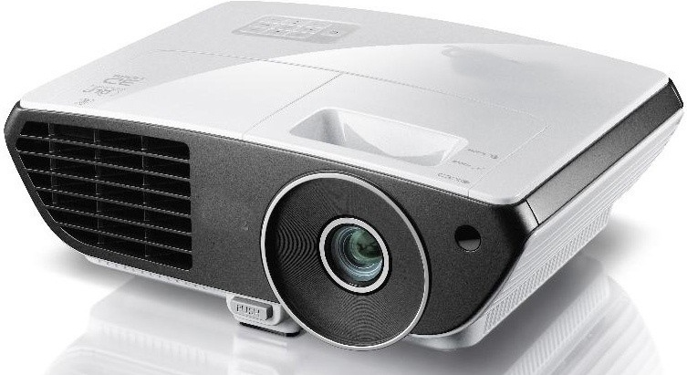
Dataprojektor – charakteristika:
Obr. 2
Úkol pro žáky: Nalezněte stránky s cenami lamp.

Slide 10
Interaktivní tabule
Interaktivní tabuli lze ztotožnit s dotykovým displejem, který je ovšem větší.
Existují různé druhy snímání dotyku.
Přední nebo zadní projekce.
Lze dokoupit speciální software (interaktivní učebnice) spjatý s interaktivní tabulí (SMART Board, Fraus , LANGMaster apod.)

Slide 11
Interaktivní tabule (příklad)
Technické údaje:
Rozměry aktivní oblasti obrazovky: 78”, 1600x1190 mm, 1994 mm diagonálně
Poměr stran: 4:3
Technologie: Dotykový (resistive)
Rozlišení: 9600 x 9600
Rozměry projekční oblasti obrazovky: Úhlopříčka 78”
Rozměry tabule bez obalu: 1704 x1294x31 mm (šířka x výška x hloubka)
Typ rozhraní: USB 2.0
Délka kabelu: 10 m
Teplota provozního prostředí: -15 až 50°C
Procesní rychlost: 500 bod/sekunda
Napájení: USB DC 5 V z počítače
Spotřeba energie: < 1W
Teplotní rozsah: -15 až 50°C, skladovací teplota - 40 až 50°C
Provozní vlhkost: 20-90% bez kondenzace, skladování 0-95%, bez kondenzace
Platforma: Windows XP, Vista a 7
Hmotnost tabule (net): 24 kg
záruka: 2 roky
Konec

Slide 12
Zdroje:
1. Roubal, Pavel. Informatika a výpočetní technika. Brno : Computer Press, a.s., 2011.
2. Dataprojektor - Wikipedie. Wikipedia. [Online] 9. 12 2012. [Citace: 2. 1 2013.] http://cs.wikipedia.org/wiki/Dataprojektor.
Fotografie: obr. 0,1,2 – vlastní, archiv autora.

